Slide 1
Os Princípios da Relatividade
Relatividade - Prof. Ivã Gurgel

Slide 2
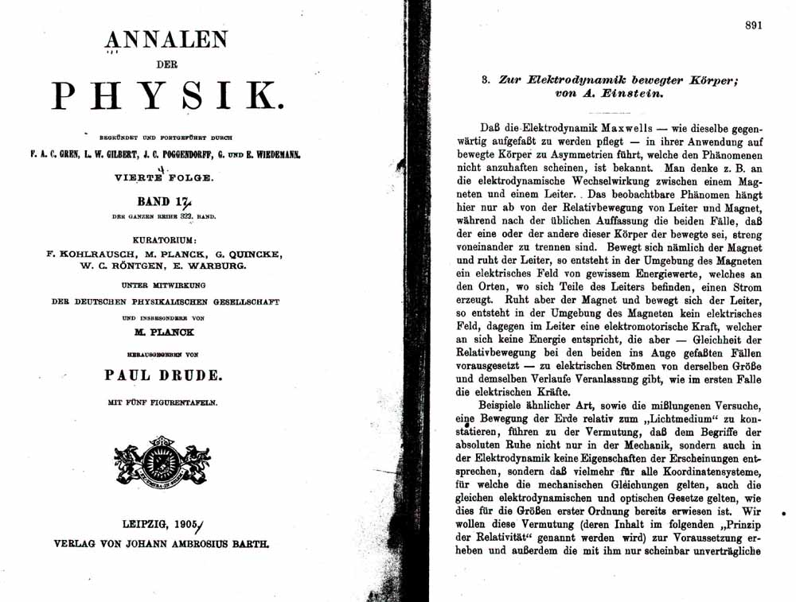
Annalen der Physik, 1905, 17

Slide 3
“Como é bem conhecido, a eletrodinâmica de Maxwell – tal como usualmente entendida no momento -, quando aplicada a corpos em movimento, produz assimetrias que não parecem ser inerentes ao fenômeno. Considere-se, por exemplo, a interação eletrodinâmica entre um imã e um condutor. O fenômeno observável, aqui, depende apenas do movimento relativo entre o condutor e o imã, ao passo que o ponto de vista usual faz um distinção clara entre os dois casos, nos quais um ou outro dos dois corpos está em movimento (...)

Slide 4
(...) Pois se o imã está em movimento e o condutor está em repouso, surge, nas vizinhanças do imã, um campo elétrico com um valor definido de energia que produz uma corrente onde quer que estejam localizadas partes do condutor. Se o imã, contudo estiver em repouso, enquanto o condutor se move, não surge qualquer campo elétrico na vizinhança do imã, mas, sim, uma força eletromotriz no condutor, que não corresponde a nenhuma energia per se, mas que, supondo-se uma igualdade do movimento relativo, nos dois casos, dá origem a correntes elétricas de mesma magnitude e sentido que as produzidas, no primeiro caso, pelas forças elétricas.

Slide 5
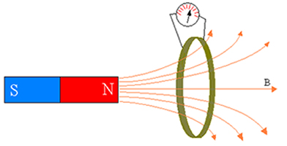
Indução de Faraday
X
Força de Lorentz

Slide 6
Exemplos deste tipo – em conjunto com as tentativas malsucedidas de detectar um movimento da Terra relativo ao “meio luminífero” – levam à conjectura de que não apenas os fenômenos da mecânica mas também os da eletrodinâmica não têm propriedades que correspondam ao conceito de repouso absoluto. Ao contrário, as mesmas leis da eletrodinâmica e da óptica serão válidas para todos os sistemas de coordenadas nos quais valem as equações da mecânica, como foi recentemente demonstrado para quantidades de primeira ordem.

Slide 7
Elevaremos essa conjectura (cujo conteúdo, daqui em diante, será chamado de “princípio da relatividade”) à condição de um postulado. Iremos também introduzir outro postulado, apenas aparentemente incompatível com esse, a saber: que a luz sempre se propaga no espaço vazio com uma velocidade definida, que é independente do estado de movimento do corpo emissor. Esses dois postulados são suficientes para a obtenção de uma eletrodinâmica dos corpos em movimento simples e consistente, baseada na teoria de Maxwell para corpos em movimento.

Slide 8
A introdução de um “éter luminífero” irá se provar supérflua, uma vez que o ponto de vista a ser desenvolvido aqui não exigirá um “espaço em repouso absoluto”, dotado de propriedades especiais, nem atribuirá um valor de velocidade a um ponto do espaço vazio, onde os processos eletromagnéticos estão ocorrendo.

Slide 9
Como toda eletrodinâmica, a teoria a ser aqui desenvolvida está baseada na cinemática de um corpo rígido, pois as assertivas de qualquer teoria desse tipo têm a ver com as relações entre corpos rígidos (sistemas de coordenadas), relógios e pulsos eletromagnéticos. Uma consideração insuficiente desse aspecto está na raiz das dificuldades que a eletrodinâmica dos corpos em movimento tem de enfrentar no momento.

Slide 10
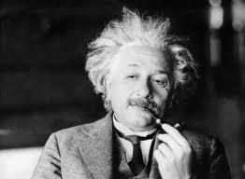
A Relatividade Especial (1905): Os Postulados
  1. As leis que descrevem a mudança dos estados dos sistemas físicos são independentes de qualquer um dos dois sistemas de coordenadas que estão em movimento de translação uniforme, um em relação ao outro, e que são utilizados para descrever essas mudanças.

Slide 11
A Relatividade Especial (1905): Os Postulados
  2. Todo raio de luz move-se no sistema de coordenadas de “repouso” com uma velocidade fixa V, independentemente do fato de este raio de luz ter sido emitido por um corpo em repouso ou em movimento

Slide 12
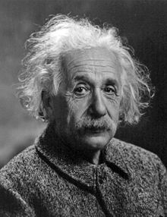
A Relatividade Especial (1905): As Consequências.
A distância entre dois eventos (“o comprimento”) depende do referencial;
O tempo transcorrido entre dois eventos também.

Slide 13
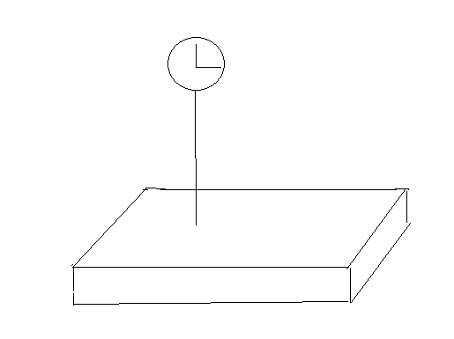

Imagem de Mundo na
Física Einsteiniana (Versão Fofinha!).
Tempo A
Tempo B
Espaço A
Espaço B
Tempo C
Espaço C

Slide 14
As Transformações de Lorentz
Considerando dois referenciais inerciais com velocidade v entre si na direção do eixo x, temos:
x’=γ(x-vt)
y’=y
z’=z
t’= γ[t-(ux/c²)

Slide 15
A Teoria da Absolutidade
Dadas as coordenadas x, y, z, t, de um evento, o intervalo relativístico é uma constante
s²=(ct)²-x²-y²-z²
PS: Aqui estamos considerando um evento de origem de coordenadas nulas.

